Slide 1


Estado Mental Alterado (EMA)
Atención Básica de Emergencia

Slide 2
Objetivos
Tras completar este módulo, usted será capaz de:
Realizar una historia SAMPLE a un paciente con alteración del estado mental
Reconocer los principales antecedentes que apuntan a distintas causas de Estado Mental Alterado
Indicar las causas de alto riesgo de Estado Mental Alterado en adultos y en niños
Describir como realizar una evaluación secundaria en un paciente con AEM
Reconocer los principales resultados de la exploración física que sugieren diferentes causas de Estado Mental Alterado
Describir acciones críticas para corregir las causas de alto riesgo de la AEM
Describir las consideraciones epeciales que se deben tener en los casos pediátricos del Estado Mental Alterado
Cuando considerar el TRASLADO/TRANSFERENCIA de estos pacientes
Notes:
By the end of this presentation, you will be able to apply a SAMPLE history to a patient with altered mental status, recognize key history findings suggestive of different causes of altered mental status and list the high-risk causes of altered mental status in adults and children. You will be able to describe how to perform a secondary exam in a patient with altered mental status and recognize key examination findings. We will cover critical actions to manage a patient with altered mental status, identify essential skills to manage for high-risk causes of altered mental status and describe special paediatric considerations. We will consider the disposition and transport of patients with altered mental status.

Slide 3





Habilidades esenciales
Instalación de vías venosas
Resucitación con fluidos IV
Compresión directa de heridas/ empaquetamiento de heridas profundas
Torniquete
Inmovilización pélvica
Inmovilización de fracturas
Prueba de la turgencia de la piel
General
Realizar ABCDE
Inmovilización de la Columna
Elevación de la cabeza y del mentón/tracción de la mandíbula
Aspiración de la vía aérea
Tratamiento de atragantamiento
Posición de Recuperación
Instalación de Cánula orofaríngea y nasofaríngea
Inmovilización de columna total
AVDI y GCS
Administración de glucosa
Administración de Oxígeno
Ventilación con Bolsa-válvula- mascarilla
Descompresión con aguja en neumotórax a tensión
Parche de tres lados en neumotórax abierto
Manejo de heridas y quemaduras
Manejo de las mordeduras de serpiente
Mover en bloque
Notes:
The essential skills for this module are listed here. Each skill will be introduced in the lecture and taught during the practical sessions of this course.

Slide 4
Generalidades
“Estado mental alterado”
Término que se usa para una variedad de cuadros clínicos
  Cambios repentinos o graduales del comportamiento
  Desorientación
  Confusión
  Coma
Pueden deberse a condiciones que afecten al cerebro o que sean del cerebro
También puede deberse a problemas psiquiátricos crónicos o demencia, pero se debe descartar primero otras causas potencialmente mortales
La presencia de delirio exige siempre una evaluación completa
  Pregunte a familiares y amigos por el estado mental habitual del paciente
Notes:
“Alteración del estado mental” es un término que se usa para una variedad de cuadros clínicos, desde cambios repentinos o graduales del comportamiento hasta desorientación, confusión y coma. Los cambios en el estado mental o el nivel de consciencia pueden deberse a alteraciones que afectan el cerebro (como la falta de oxígeno o glucosa, o un estado de choque que ocasione falta de perfusión) o a problemas del cerebro mismo (infección, inflamación o lesión). Aunque los problemas psiquiátricos crónicos y la demencia pueden causar cambios en el estado mental, la alteración del estado mental indica con frecuencia una enfermedad grave, y se deben considerar otras causas potencialmente mortales. La presencia de delirio (un estado rápidamente cambiante de confusión, con agitación, pérdida de foco e incapacidad de interactuar de manera apropiada) exige siempre una evaluación completa. Siempre que sea posible, pregunte a familiares y amigos por el estado mental habitual del paciente.

Slide 5
Objetivos: Estado mental alterado
El objetivo de la EVALUACIÓN PRIMARIA es identificar causas rápidamente reversibles de alteración del estado mental y reconocer patologías peligrosas que requieran traslado
El objetivo del TRATAMIENTO URGENTE es hacer que la sangre, el oxígeno y la glucosa lleguen al cerebro, y protegerlo de lesiones adicionales

Slide 6
El método de ABCDE
!
RECUERDE…
Comience siempre con el ENFOQUE ABCDE y trate las condiciones potencialmente mortales.
Luego realice la evaluación SAMPLE
Luego haga una evaluación secundaria
Notes:
RECUERDE…
Comience siempre con el ENFOQUE ABCDE y trate las condiciones potencialmente mortales.
A continuación, tome un SAMPLE.
A continuación, hacer un examen secundario.

Slide 7



El método ABCDE
VÍA AÉREA
Las personas con Estado mental alterado no son capaces de proteger su vía aérea y pueden asfixiarse con el vómito
RESPIRACIÓN
La hipoxemia puede ser una causa de Estado mental alterado
Observe si hay signos de dificultad respiratoria o cianosis
La respiración rápida y profunda puede deberse a cetoacidosis diabética o intoxicación
CIRCULACIÓN
La falta de perfusión cerebral puede causar Estado mental alterado
Observe si hay signos de choque (baja presión arterial, frecuencia cardíaca elevada, retraso del llenado capilar) y trátelos
Notes:
VÍA AÉREA
Las personas con el estado mental alterado no son capaces de proteger su vía aérea y pueden asfixiarse con el vómito
RESPIRACIÓN
La hipoxemia puede ser una causa de alteración del estado mental
Observe si hay signos de dificultad respiratoria o de cianosis
La respiración lenta y profunda puede deberse a cetoacidosis diabética o intoxicación
CIRCULACIÓN
La falta de perfusión cerebral puede causar alteración del estado mental
Observe si hay signos de choque (baja presión arterial, frecuencia cardíaca elevada, retraso del llenado capilar) y trátelos.

Slide 8

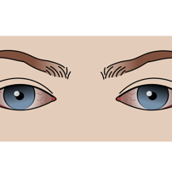
El método ABCDE
DISFUNCIÓN NEUROLÓGICA
      Aplique la escala AVDI o la escala de coma de Glasgow
      Revise el nivel de glucosa
        La hipoglucemia o la hiperglucemia pueden causar estado mental alterado
      Revise las pupilas:
        Pupilas muy pequeñas: posible sobredosis de opioides o intoxicación por pesticidas
        Pupilas muy dilatadas: posible consumo de drogas estimulantes
        Pupilas desiguales: posible lesión en la cabeza (aumento de la presión intracraneal)
      Compruebe la fuerza y la sensibilidad:
        Debilidad o pérdida de la sensibilidad en un lado: posible tumor, sangrado u obstrucción de los vasos sanguíneos (ACV), infección cerebral
        Debilidad muscular general: posible alteración electrolítica
      Observe si hay movimientos repetitivos anómalos o temblor en uno de los lados del cuerpo: puede indicar convulsión o epilepsia
©WHO/Laerdal Medical
Notes:
DISFUNCIÓN NEUROLÓGICA
Aplique la escala AVDI o la escala de coma de Glasgow
Observe el nivel de glucosa
La hipoglucemia o la hiperglucemia pueden causar alteración del estado mental
Revise las pupilas:
Pupilas muy pequeñas: posible sobredosis de opioides o intoxicación por pesticidas
Pupilas muy dilatadas: posible consumo de drogas estimulantes
Pupilas desiguales: posible lesión en la cabeza (aumento de la presión intracraneal)
Compruebe la fuerza y la sensación:
Debilidad o pérdida de la sensibilidad en un lado: posible tumor, sangrado u obstrucción de los vasos sanguíneos, infección cerebral
Debilidad muscular general
Observe si hay movimientos repetitivos anómalos o temblor en uno de los lados del cuerpo

Slide 9

El método ABCDE
EXPOSICIÓN
Busque signos que puedan causar estado mental alterado
Examine todo el cuerpo en busca de signos de infección, eritemas, erupciones, trauma, mordeduras o picaduras
Examine los brazos o antebrazos buscando marcas de agujas
!
RECUERDE …..
Los pacientes con Estado mental alterado pueden entregar historias poco certeras
Notes:
EXPOSICIÓN
Recuerde que es posible que los pacientes con el estado mental alterado no informen bien sus antecedentes
Examine todo el cuerpo en busca de infecciones, erupciones, posibles lesiones, mordeduras o picadura
Recuerde que es posible que los pacientes con el estado mental alterado no informen bien sus antecedentes

Slide 10
Estado Mental Alterado (EMA)
Parte 1: El método SAMPLE
Notes:
Utilice el método SAMPLE para obtener los antecedentes del paciente y/o su familia. Es importante obtener antecedentes de testigos, amigos o familiares, ya que puede resultar difícil obtener antecedentes correctos de un paciente confundido. Por ejemplo, puede que una persona con hipoglucemia esté demasiado confundida para relatar sus antecedentes de diabetes. Si los antecedentes revelan un trastorno o lesión en los pasos ABCDE, DETÉNGASE Y RETOME DE INMEDIATO EL PROCEDIMIENTO ABCDE para tratarla.

Slide 11

S: Signos y síntomas
?
Preguntar:
  ¿Cómo está el estado mental actual del paciente comparado con el estado mental habitual?
Pensar:
  Siempre que sea posible, pregunte a familiares/amigos/conocidos, por el estado mental habitual del paciente
Notes:
¿Cuál es el resultado de comparar el estado mental actual con el estado mental habitual? Siempre que sea posible, pregunte a familiares y amigos por el estado mental habitual del paciente.
Image:
Title: Brain activity – Métacognition
Creator:benoitpetit
Source: https://openclipart.org/detail/193152/brain-activity-metacognition
Copyright information: Creative Commonz Zero 1.0 Public Domain License

Slide 12
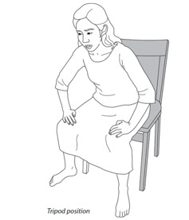
S: Signos y síntomas
Preguntar:
  ¿La persona tiene alguna dificultad para respirar?
Pensar:
  El Estado mental alterado relacionado con dificultad respiratoria puede indicar que el cerebro no recibe suficiente oxígeno
Notes:
¿La persona tiene alguna dificultad para respirar? La alteración del estado mental vinculada con la dificultad respiratoria puede indicar que el cerebro no recibe suficiente oxígeno.
Image:
Title: Brain activity – Métacognition
Creator:benoitpetit
Source: https://openclipart.org/detail/193152/brain-activity-metacognition
Copyright information: Creative Commonz Zero 1.0 Public Domain License

Slide 13
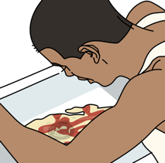
S: Signos y síntomas
Preguntar:
    ¿La persona tiene dolor de cabeza?
    ¿La persona tiene vómitos o diarrea?
Pensar:
    El dolor de cabeza con EMA puede indicar infecciones, tumor o sangrado.
    El vómito, sin diarrea, puede ser un signo de aumento de la presión intracraneana
    Toda deshidratación puede causar mala perfusión cerebral y EMA
    Los vómitos y la diarrea también pueden causar hipoglicemia.
©WHO/Laerdal Medical
Notes:
¿La persona tiene dolor de cabeza? El dolor de cabeza con alteración del estado mental puede indicar infecciones, tumor o sangrado.
¿La persona tiene vómitos o diarrea? El vómito sin diarrea puede ser un signo de aumento de la presión sobre el cerebro. Toda fuente de deshidratación, incluidos los vómitos y la diarrea, puede causar mala perfusión y la consiguiente alteración del estado mental. Los vómitos y la diarrea también pueden causar hipoglucemia, que a su vez puede causar alteración del estado mental.
Image:
Title: Brain activity – Métacognition
Creator:benoitpetit
Source: https://openclipart.org/detail/193152/brain-activity-metacognition
Copyright information: Creative Commonz Zero 1.0 Public Domain License

Slide 14
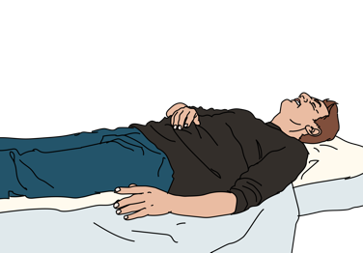
S: Signos y síntomas
Preguntar:
  ¿La persona tuvo mareos o desmayos?
Pensar:
  Puede ser signos de mala perfusión (falta de sangre oxigenada) en el cerebro
©WHO/Laerdal Medical
Notes:
¿La persona tuvo mareos o desmayos? Puede haber signos de mala perfusión (falta de sangre oxigenada) cerebral.
Image:
Title: Brain activity – Métacognition
Creator:benoitpetit
Source: https://openclipart.org/detail/193152/brain-activity-metacognition
Copyright information: Creative Commonz Zero 1.0 Public Domain License

Slide 15
S: Signos y síntomas
?
Preguntar:
    ¿Cuándo comenzaron los síntomas?
    ¿Aparecen y desaparecen?
    ¿Cuánto duran? ¿Han cambiado con el tiempo?
Pensar:
    Inicio rápido puede sugerir infección, inflamación, sangrado o exposición a drogas o sustancias tóxicas
    Una aparición gradual puede indicar una lesión que ocupe espacio en el cerebro, como un tumor o un sangrado lento
    Si es intermitente pueden sugerir convulsiones o trastornos psiquiátricos
Notes:
¿Cuándo comenzaron los síntomas? ¿Aparecen y desaparecen? ¿Cuánto duran? ¿Han cambiado con el tiempo? La alteración repentina del estado mental puede sugerir infección, inflamación, sangrado o exposición a drogas o sustancias tóxicas. Una aparición más gradual (en el curso de semanas o meses) puede indicar una lesión que ocupe espacio en el cerebro, como un tumor o un sangrado lento. La alteración del estado mental que aparece y desaparece con intervalos normales entre los episodios pueden sugerir otras causas, como una crisis epiléptica/ convulsiones o enfermedades psiquiátricas.
Image:
Title: Brain activity – Métacognition
Creator:benoitpetit
Source: https://openclipart.org/detail/193152/brain-activity-metacognition
Copyright information: Creative Commonz Zero 1.0 Public Domain License

Slide 16
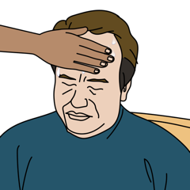
S: Signos y síntomas
Preguntar:
    ¿La persona tuvo fiebre recientemente?
Pensar:
    Infección del sistema nervioso central
    Infecciones graves pueden causar EMA (niños y personas mayores)
    Exposición a:
      Calor prolongado
      Tóxicos
      Medicamentos
      Drogas
    La fiebre alta puede causar EMA
©WHO/Laerdal Medical
Notes:
¿La persona tuvo fiebre recientemente? Toda persona que presente alteración del estado mental y fiebre puede tener una infección. Las infecciones cerebrales suelen presentarse con alteración del estado mental y fiebre. En los niños pequeños y en los ancianos, toda infección grave en el aparato urinario, los pulmones o la sangre puede causar alteración del estado mental. También considere la posibilidad de una exposición prolongada al aire libre, intoxicación y consumo de medicamentos o drogas, dado que también pueden presentarse con fiebre. La propia fiebre muy alta, cualquiera sea su origen, puede causar alteración del estado mental.
Image:
Title: Brain activity – Métacognition
Creator:benoitpetit
Source: https://openclipart.org/detail/193152/brain-activity-metacognition
Copyright information: Creative Commonz Zero 1.0 Public Domain License

Slide 17
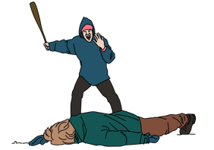
S: Signos y síntomas
Preguntar:
  ¿Ha tenido algún traumatismo o una caída reciente?
Pensar:
  El sangrado en o alrededor del cerebro puede causar EMA incluso días después de ocurrida la lesión
  Personas alcohólicas y personas mayores:
    Son más propensas al sangrado cerebral
    Pueden no recordar las caídas que sufrieron
  En un paciente que tiene EMA sin causa conocida, siempre considere un traumatismo sin testigos
©WHO/Laerdal Medical
Notes:
¿La persona tuvo un traumatismo o una caída recientemente? El sangrado en el cerebro o alrededor de este puede causar alteración del estado mental algunos días después de una lesión. Recuerde que las personas alcohólicas y los ancianos son más propensos al sangrado cerebral y posiblemente no recuerden las caídas que sufrieron. Siempre considere la posibilidad de que la causa sea un sangrado lento en torno al cerebro, aun varios días después de una caída, o un traumatismo sin testigos en un paciente que tiene una alteración sin causa conocida.
Title: Brain activity – Métacognition
Creator:benoitpetit
Source: https://openclipart.org/detail/193152/brain-activity-metacognition
Copyright information: Creative Commonz Zero 1.0 Public Domain License

Slide 18
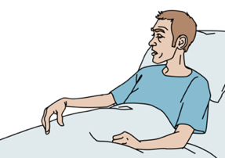
S: Signos y síntomas
Preguntar:
  ¿Ha tenido debilidad, torpeza o dificultad para caminar?
Pensar:
  Debemos pensar en ACV o un tumor
Preguntar:
  ¿Ha tenido algún dolor o rigidez en el cuello?
Pensar:
  Sangrado, inflamación, infección del líquido encefalocraneano
©WHO/Laerdal Medical
Notes:
¿La persona presenta debilidad, torpeza o dificultad para caminar? Los cambios en el estado mental con debilidad o pérdida de sensibilidad en una parte del cuerpo, o los problemas de marcha o equilibrio, sugieren que la alteración del estado mental se origina en el cerebro mismo, por ejemplo en un ACV o un tumor.
¿La persona tiene dolor o rigidez de cuello? El líquido que circula en torno al cerebro también circula en torno a la médula espinal, lo que implica que todo sangrado, inflamación o infección cerebral (meningitis, encefalitis) también puede causar dolor y rigidez de cuello.
Title: Brain activity – Métacognition
Creator:benoitpetit
Source: https://openclipart.org/detail/193152/brain-activity-metacognition
Copyright information: Creative Commonz Zero 1.0 Public Domain License

Slide 19
S: Signos y síntomas
?
Preguntar:
  ¿Ha tenido depresión o cambios de conducta recientemente?
Pensar:
  El consumo de drogas y alcohol o los problemas psiquiátricos pueden presentarse como EMA
  Considere la posibilidad de un intento de suicidio por envenenamiento
Notes:
¿La persona ha tenido depresión o cambios de conducta recientemente? El consumo de drogas y alcohol o los problemas psiquiátricos pueden presentarse como alteración del estado mental. Siempre considere la posibilidad de un intento de suicidio por envenenamiento.
Title: Brain activity – Métacognition
Creator:benoitpetit
Source: https://openclipart.org/detail/193152/brain-activity-metacognition
Copyright information: Creative Commonz Zero 1.0 Public Domain License

Slide 20
S: Signos y síntomas
?
Preguntar:
  ¿Alguien de la familia o el lugar donde ha estado tiene esos mismos síntomas?
Pensar:
  La intoxicación por gases, por ejemplo, por monóxido de carbono, puede provocar estado mental alterado
  Suele verse en climas fríos donde las personas utilizan calefacción en ambientes cerrados
Notes:
¿Alguien de la misma familia o el mismo lugar tiene esos síntomas? El envenenamiento gaseoso, por ejemplo por monóxido de carbono, puede alterar el estado mental de muchas personas. Suele verse en climas fríos donde las personas utilizan calefacción en ambientes cerrados.
Title: Brain activity – Métacognition
Creator:benoitpetit
Source: https://openclipart.org/detail/193152/brain-activity-metacognition
Copyright information: Creative Commonz Zero 1.0 Public Domain License

Slide 21
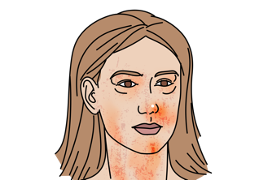
A: Alergias
Preguntar:
  ¿Es alérgico a algún medicamento u otras sustancias?
  ¿Ha tenido exposición reciente a algún alérgeno conocido?
Pensar:
  Las reacciones alérgicas graves (anafilaxia) pueden presentarse con EAM por:
    Bajos niveles de oxígeno en sangre
    Mala circulación sanguínea debido al estado de choque
©WHO/Laerdal Medical
Notes:
¿La persona tiene alguna alergia o tuvo una exposición reciente a un alérgeno conocido? Varias reacciones alérgicas (anafilaxia) pueden presentarse con alteración del estado mental debido a los bajos niveles de oxígeno en la sangre o a la ma
Title: Brain activity – Métacognition
Creator:benoitpetit
Source: https://openclipart.org/detail/193152/brain-activity-metacognition
Copyright information: Creative Commonz Zero 1.0 Public Domain License
la circulación de la sangre al cerebro, a causa del estado de choque.

Slide 22
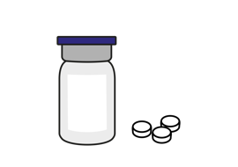
M: Medicamentos
Preguntar:
  ¿Está tomando algún medicamento?
    Recuerde obtener el listado de medicamentos
  ¿Algún medicamento nuevo o cambio de dosis?
Pensar:
  Considere posibles interacciones entre medicamentos
  Considere posibles efectos secundarios o adversos
    Medicamentos para el dolor como opiáceos (morfina, petidina, heroína)
    Medicamentos para dormir
    Medicamentos anticonvulsivantes
©WHO/Laerdal Medical
Notes:
¿La persona está tomando algún medicamento? Muchos medicamentos comunes pueden causar alteración del estado mental como efecto colateral, incluidos los indicados para las crisis epilépticas/convulsiones, para el dolor y para dormir. Pregunte sobre nuevos medicamentos y cambios en las dosis, y considere posibles interacciones entre medicamentos. Se debe recopilar una lista de medicamentos, ya que puede proporcionar pistas sobre una enfermedad subyacente (convulsiones, enfermedad hepática, diabetes) si la persona no está en condiciones de comunicarse. Los medicamentos opiáceos (como la morfina, la petidina, la codeína y la heroína) pueden causar alteración del estado mental.
Creator:benoitpetit
Source: https://openclipart.org/detail/193152/brain-activity-metacognition
Copyright information: Creative Commonz Zero 1.0 Public Domain License

Slide 23
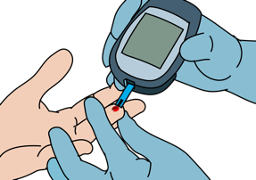
P: (Past medical history) Antecedentes clínicos
Preguntar
  ¿La persona tiene diabetes?
Pensar
  Hipoglucemia
  Cetoacedosis diabética:
    Aumento reciente de la producción de orina
    Aumento de la sed
    Respiración rápida o profunda
©WHO/Laerdal Medical
Notes:
¿La persona tiene diabetes? En todo paciente que tenga diabetes y alteración del estado mental, cabe sospechar que tiene un nivel bajo de azúcar a causa de los medicamentos, o bien una crisis diabética. Un aumento reciente de la producción de orina, un aumento de la sed y la respiración rápida o profunda sugieren una crisis diabética (cetoacidosis diabética).
Image:
Title: Brain activity – Métacognition
Creator:benoitpetit
Source: https://openclipart.org/detail/193152/brain-activity-metacognition
Copyright information: Creative Commonz Zero 1.0 Public Domain License

Slide 24

P: (Past medical history) Antecedentes clínicos
Preguntar:
  ¿Antecedentes de cardiopatía?
  ¿Antecedentes de ACV?
  ¿Antecedente de hipertensión arterial?
Pensar:
  Un infarto al corazón puede reducir el flujo de sangre y oxígeno cerebral
  Las enfermedades al corazón aumentan el riesgo de ACV
  Si hay antecedente de ACV y EMA puede indicar un nuevo episodio de ACV
  Síntomas de ACV antiguo pueden regresar con cualquier enfermedad grave
  La hipertensión arterial aumenta el riesgo de sangrado en
  el cerebro y a su alrededor
©WHO/Laerdal Medical
Notes:
¿La persona tiene antecedentes de cardiopatía?
Un ataque cardíaco puede reducir el flujo de sangre y el oxígeno que llegan al cerebro, causando confusión. Las personas con cardiopatía también tienen un riesgo aumentado de accidente cerebrovascular (ACV). 
¿La persona tiene antecedentes de ACV?
La alteración del estado mental en un paciente con antecedente de ACV puede sugerir un ACV o sangrado adicional en el cerebro. Asegúrese de preguntar sobre el estado mental y neurológico habitual del paciente a personas que lo conozcan. Los síntomas de un ACV antiguo pueden regresar con una enfermedad grave de cualquier tipo.
 ¿La persona tiene hipertensión arterial?
La hipertensión arterial aumenta el riesgo de sangrado en el cerebro y a su alrededor (accidente cerebrovascular).
Image:
Title: Brain activity – Métacognition
Creator:benoitpetit
Source: https://openclipart.org/detail/193152/brain-activity-metacognition
Copyright information: Creative Commonz Zero 1.0 Public Domain License

Slide 25
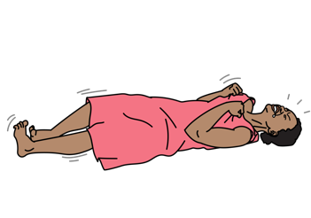
P: (Past medical history) Antecedentes clínicos
Preguntar:
  ¿La persona tiene antecedentes de crisis epiléptica/convulsiones?
  Toma medicamentos de forma habitual
  Recientemente tuvo cambios de dosis o se saltó alguna dosis
  Si hubo testigos de la convulsión, pregúnteles si el paciente sufrió una caída o un traumatismo de cráneo
Pensar:
  La recuperación del estado mental normal después de las convulsiones no suele tardar más de media hora (máximo un par de horas)
  Si el Estado mental alterado persiste, considere otras causas
©WHO/Laerdal Medical
Notes:
¿La persona tiene antecedentes de crisis epiléptica/convulsiones?
La alteración del estado mental en un paciente con antecedentes de crisis epilépticas puede sugerir que el paciente está teniendo o ha tenido una convulsión. Si hay antecedentes de epilepsia (crisis epiléptica primaria/trastorno convulsivo), pregunte sobre la medicación que toma habitualmente el paciente y si tuvo cambios recientes de dosis o se saltó alguna dosis. Si hubo testigos de la convulsión, pregúnteles si el paciente sufrió una caída o un traumatismo de cráneo. Pregunte siempre si la convulsión fue igual o diferente a convulsiones anteriores. Recuerde que la recuperación del estado mental normal después de las convulsiones no suele tardar más que entre media hora y algunas horas, aunque los pacientes pueden sentirse cansados más tiempo. Las alteraciones del estado mental más prolongadas sugieren que la causa es otra.
Image:
Title: Brain activity – Métacognition
Creator:benoitpetit
Source: https://openclipart.org/detail/193152/brain-activity-metacognition
Copyright information: Creative Commonz Zero 1.0 Public Domain License

Slide 26
P: (Past medical history) Antecedentes clínicos
?
Preguntar
  ¿Antecedente de infección por VIH?
  ¿Antecedentes de tuberculosis?
  ¿Antecedentes de insuficiencia hepática o renal?
Pensar
  La alteración del estado mental en una persona con VIH o tuberculosis pueden sugerir una infección de cerebro
  La insuficiencia hepática o renal puede causar problemas con la eliminación de toxinas y desechos de la sangre
Notes:
¿La persona tiene infección por VIH?
La alteración del estado mental en una persona con VIH pueden sugerir una infección en el cerebro o alrededor de este (meningitis, encefalitis).
¿La persona tiene tuberculosis? La tuberculosis puede infectar el cerebro y causar alteración del estado mental.
¿La persona tiene insuficiencia hepática o renal? La insuficiencia hepática o renal puede causar problemas con la eliminación de toxinas y desechos de la sangre, lo que puede provocar alteración del estado mental.
Image:
Title: Brain activity – Métacognition
Creator:benoitpetit
Source: https://openclipart.org/detail/193152/brain-activity-metacognition
Copyright information: Creative Commonz Zero 1.0 Public Domain License

Slide 27
P: (Past medical history) Antecedentes clínicos
?
Preguntar:
  ¿Antecedente de alcoholismo?
  ¿Antecedente de consumo de drogas de abuso?
Pensar:
  La intoxicación por alcohol y la abstinencia pueden presentarse con EMA
  Personas alcohólicas tiene más riesgo de sufrir hipoglicemia y lesiones en la cabeza
  Drogas sedantes y opiáceos pueden causar EMA
Notes:
¿La persona padece alcoholismo?
La intoxicación con alcohol y la abstinencia de alcohol pueden presentarse con alteración del estado mental. Las personas que tienen antecedentes de alcoholismo también tienen algo riesgo de traumatismo craneoencefálico (y es posible que no recuerden las caídas) e hipoglucemia, los cuales pueden causar alteración del estado mental.
¿La persona abusa de drogas?
Varias drogas adictivas pueden causar alteración del estado mental, como los estimulantes, los sedantes y los opiáceos.
Image:
Title: Brain activity – Métacognition
Creator:benoitpetit
Source: https://openclipart.org/detail/193152/brain-activity-metacognition
Copyright information: Creative Commonz Zero 1.0 Public Domain License

Slide 28
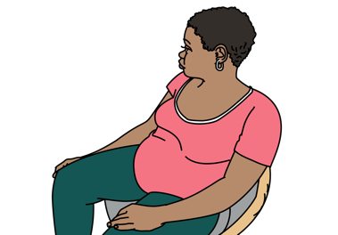
P: (Past medical history) Antecedentes clínicos
Preguntar:
  ¿La persona es una mujer embarazada?
Pensar:
  La hipertensión arterial durante el embarazo puede provocar eclampsia (convulsiones)
©WHO/Laerdal Medical
Notes:
¿La persona es una mujer embarazada? La hipertensión arterial durante el embarazo puede provocar eclampsia (o convulsiones e hipertensión arterial).
Image:
Title: Brain activity – Métacognition
Creator:benoitpetit
Source: https://openclipart.org/detail/193152/brain-activity-metacognition
Copyright information: Creative Commonz Zero 1.0 Public Domain License

Slide 29
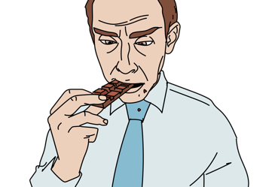
L: (Last oral intake) Última ingesta
Preguntar:
  ¿Cuándo fue la última vez que la persona comió o bebió?
Pensar:
  Los niveles bajos de glucosa en la sangre y la deshidratación pueden causar estado mental alterado
©WHO/Laerdal Medical
Notes:
¿Cuándo fue la última vez que la persona comió o bebió?
Los niveles bajos de glucosa en la sangre y la deshidratación pueden causar alteración del estado mental.
Image:
Title: Brain activity – Métacognition
Creator:benoitpetit
Source: https://openclipart.org/detail/193152/brain-activity-metacognition
Copyright information: Creative Commonz Zero 1.0 Public Domain License

Slide 30

E: Eventos relacionados con la enfermedad o lesión
Preguntar:
  ¿La persona tuvo algún traumatismo reciente?
  ¿Viajó recientemente?
Pensar:
  El trauma puede causar mala perfusión y EMA
  Infecciones específicas adquiridas durante los viajes pueden provocar una alteración del estado mental
  La malaria es una consideración clave
©WHO/Laerdal Medical
Notes:
¿La persona tuvo algún traumatismo reciente? Tanto el traumatismo craneoencefálico como la mala perfusión resultante de la pérdida de sangre pueden causar alteración del estado mental.
¿La persona viajó recientemente a zonas donde ciertos tipos de infecciones podrían ser más comunes? Determinadas infecciones que pueden causar alteración del estado mental son a veces más comunes en ciertas zonas. El paludismo debe ser una consideración clave en muchas zonas.
Image:
Title: Brain activity – Métacognition
Creator:benoitpetit
Source: https://openclipart.org/detail/193152/brain-activity-metacognition
Copyright information: Creative Commonz Zero 1.0 Public Domain License

Slide 31
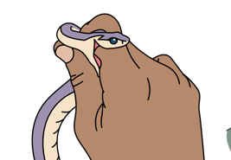
E: Eventos relacionados con la enfermedad o lesión
Preguntar:
  Exposiciones recientes: Contacto con una persona enferma, picaduras recientes, sustancias químicas, ambientes cálidos o fríos
  ¿La persona consumió drogas o alcohol recientemente?
Pensar:
            El contacto con personas enfermas puede sugerir una infección
            La exposición a productos químicos (pesticidas) puede sugerir intoxicación
            Las mordeduras pueden sugerir envenenamiento
            La exposición a temperaturas extremas sugiere hiper/hipotermia.
            La ingestión de drogas puede causar agitación o letargo
            La intoxicación por alcohol y la abstinencia pueden causar EMA
©WHO/Laerdal Medical
Notes:
Exposiciones recientes: ¿la persona tuvo contacto con una persona enferma, tuvo picaduras recientes, estuvo expuesta a sustancias químicas o a ambientes cálidos o fríos, etc.?
Los contactos con personas enfermas sugieren que la causa puede ser infecciosa. Las exposiciones a sustancias químicas (como los plaguicidas) o las picaduras y mordeduras sugieren posible intoxicación o envenenamiento. Tanto la temperatura corporal muy baja como la muy alta pueden causar alteración del estado mental.
¿La persona consumió drogas o alcohol recientemente?
Tanto el consumo de drogas como la abstinencia de alcohol pueden alterar el estado mental. Las metanfetaminas y la cocaína pueden causar agitación grave, mientras que la heroína (y otros opiáceos) pueden causar letargo y coma. Véase también la sección anterior, “Antecedentes clínicos”.
Image:
Title: Brain activity – Métacognition
Creator:benoitpetit
Source: https://openclipart.org/detail/193152/brain-activity-metacognition
Copyright information: Creative Commonz Zero 1.0 Public Domain License

Slide 32
Pregunta 1 del libro de ejercicios
Utilizando la sección indicada del libro de ejercicios, indique siete preguntas sobre signos y síntomas que usted haría al hacer un historial SAMPLE.
1.
2.
3.
4.
5.
6.
7.
Notes:
List 7 questions about SIGNS AND SYMPTOMS you would ask when taking a SAMPLE history.
Image
Title: Deep thought
Creator:GDL
Source: https://openclipart.org/detail/221707/deep-thought
Copyright information: Creative Commonz Zero 1.0 Public Domain License

Slide 33
Estado Mental Alterado (EMA)
Parte 2: Evaluación Secundaria y causas de EMA
Notes:
In the second part of this module we will consider the secondary exam and causes of altered mental status. We will start with the components of the secondary exam.
Una persona con el estado mental alterado puede ser incapaz de responder preguntas, por lo que solo la exploración física permitirá hallar indicios para determinar la causa. Siempre haga primero la evaluación ABCDE. Con la evaluación inicial ABCDE se detectan y tratan trastornos o lesiones potencialmente mortales. En la evaluación secundaria se observan cambios en el estado del paciente o causas menos obvias que se puedan haber pasado por alto durante la evaluación ABCDE. Si en la evaluación secundaria detecta una afección ABCDE, DETÉNGASE Y REANUDE INMEDIATAMENTE LA EVALUACIÓN ABCDE para tratarla.

Slide 34
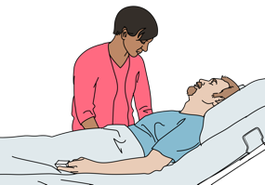
¡Cuando atienda a pacientes con estado mental alterado, compruebe siempre la seguridad!
Un comportamiento agitado y violento es común
Determine y trate la causa si es posible, priorizando la seguridad de los pacientes y los proveedores
Mantenga la calma y trabaje en equipo
Asegúrese de que el espacio esté libre de armas y de que tenga una ruta de escape
Evite que el paciente se sienta amenazado
No se siente demasiado cerca y háblele con voz tranquila y compasiva
Explíquele continuamente lo que está ocurriendo
Acérquese al paciente en grupo y pida ayuda si es necesario
Controle los signos vitales, incluidas la temperatura y la glucosa, y trate posibles anomalías
Pida ayuda oportunamente
©WHO/Laerdal Medical
Notes:
Observe los aspectos relacionados con la seguridad: Un comportamiento agitado y violento es un cuadro clínico común. Es muy importante determinar y tratar la causa si es posible, priorizando la seguridad de los pacientes y los proveedores. Mantenga la calma y trabaje en equipo. Cerciórese de que el espacio esté libre de posibles armas y de que el paciente no esté entre usted y la puerta. Evite que el paciente se sienta amenazado. No se siente demasiado cerca y háblele con voz calma, suave y compasiva. Explíquele continuamente lo que está ocurriendo. Muchos pacientes agresivos cooperan si se encuentran ante un equipo; pida ayuda y enfrente al paciente en grupo si es necesario. Controle los signos vitales, incluidas la temperatura y la glucosa, y trate posibles anomalías. Pida ayuda sin tardanza y prepare el traslado a un proveedor avanzado.

Slide 35
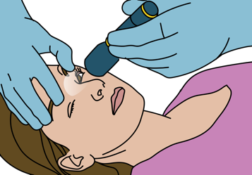
Resultados de la evaluación secundaria
Evalúe el nivel de consciencia con la escala AVDI
Evalúe con la escala de coma de Glasgow en caso de traumatismo
Compruebe el nivel de glucosa en la sangre
Observe el tamaño de las pupilas
Evalúe la orientación:
  ¿Cómo se llama?
  ¿Dónde está?
  ¿Qué hora es?
  ¿Qué día es?
©WHO/Laerdal Medical
Notes:
Observe y evalúe el nivel de consciencia con la escala AVDI: – A: Alerta – V: respuesta Verbal – D: respuesta al Dolor – I: Inconsciencia La prueba AVDI evalúa la capacidad de una persona de responder a los estímulos. Una persona que no está ebria ni tiene una enfermedad o lesión en el cerebro normalmente estará alerta de manera espontánea. Los pacientes que solo reaccionan ante la voz o el dolor requieren una evaluación adicional del sistema neurológico. [Véase HABILIDADES].  En los pacientes traumatizados, aplique la escala de coma de Glasgow: Verifique y controle la escala de coma de Glasgow. [Véase HABILIDADES].  Compruebe el nivel de glucosa en la sangre: La hipoglucemia puede causar alteración del estado mental. La cetoacidosis diabética puede presentarse con hiperglucemia y alteración del estado mental.  Observe el tamaño de las pupilas: Las pupilas muy pequeñas y la baja frecuencia respiratoria sugieren una sobredosis de opiáceos. Las pupilas muy grandes (dilatadas) sugieren el consumo de drogas estimulantes. Las pupilas asimétricas sugieren un aumento de la presión intracraneana.  Observe la orientación: Si el paciente está alerta y responde a las voces, hágale preguntas simples (p. ej., ¿Cómo se llama? ¿Dónde está? ¿Qué hora es? ¿Qué día es?).

Slide 36
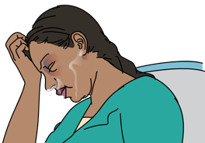
Resultados de la evaluación secundaria
Observe si hay traumatismos
  Traumatismo craneoencefálico
  Revise si hay moretones alrededor de los ojos o detrás de las orejas o el goteo de un líquido claro de la nariz o los oídos
Compruebe la temperatura
  Una causa infecciosa, y la fiebre con rigidez de cuello sugiere una infección en el cerebro
  La hipotermia puede indicar sepsis, bajos niveles hormonales o exposición a ambientes húmedos o fríos
Revise si el cuello está rígido
  Infección
  Sangrado en el cerebro
  Trauma (inmovilización de columna, inmovilización cervical)
©WHO/Laerdal Medical
Notes:
Observe si hay traumatismos: En todo paciente con alteración del estado mental y antecedente de traumatismo se debe considerar un posible traumatismo craneoencefálico, aun si este ocurrió varios días antes. Los moretones alrededor de los ojos o detrás de las orejas o el goteo de un líquido claro de la nariz o los oídos sugiere traumatismo craneoencefálico con fractura de cráneo. 
Compruebe la temperatura: La fiebre debe hacer pensar en una causa infecciosa, y la fiebre con rigidez de cuello sugiere una infección en el cerebro o alrededor de este. Una intoxicación, una sobredosis de medicamento, la abstinencia de alcohol y los cambios hormonales también pueden presentarse con fiebre. La hipotermia puede indicar infección, bajos niveles hormonales (p. ej., hormona tiroidea) o exposición a ambientes húmedos o fríos. 
Observe si el cuello está rígido (recuerde, si se sospecha un traumatismo, no mueva el cuello): El cuello rígido sugiere infección (meningitis) o sangrado en torno al cerebro. Si sospecha una infección en el cerebro, usted y cualquier persona que tome contacto con el paciente deben utilizar una máscara.
Images: Original Tein Jung Illustration 2017.

Slide 37
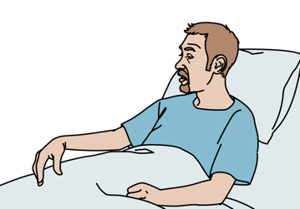
Resultados de la evaluación secundaria
Compruebe la fuerza y la sensibilidad
Pídale al paciente que siga indicaciones
  Prueba de fuerza en cara, brazos y piernas
Compruebe debilidad generalizada o unilateral
  Considere la posibilidad de hipoglucemia
  La debilidad generalizada sugiere un desequilibrio de electrolitos
©WHO/Laerdal Medical
Notes:
Compruebe la fuerza y la sensibilidad: Si el paciente es capaz de seguir instrucciones, compruebe la fuerza y la sensibilidad en el rostro, los brazos y las piernas. La debilidad o pérdida de sensibilidad de un lado sugiere un tumor, sangrado u obstrucción en un vaso sanguíneo del cerebro (ACV), aunque la hipoglucemia también puede presentarse de esta forma. La alteración del estado mental con debilidad muscular general puede sugerir un desequilibrio de sales (electrolitos) en la sangre.
Images: Original Tein Jung Illustration 2017.

Slide 38
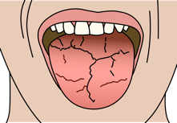
Resultados de la evaluación secundaria
Observe si hay signos de deshidratación:
  Boca seca
  La prueba del pellizco da un resultado anormal
  La deshidratación también puede sugerir cetoacidosis diabética
Examine el abdomen:
  Un hígado palpable o adolorido sugiere una hepatopatía
Examine la piel:
  Una piel fría, pálida y húmeda sugiere estado de choque o hipoglucemia
  Una piel amarilla (ictericia) sugiere hepatopatía
  Observe si el paciente tiene picaduras y mordeduras
©WHO/Laerdal Medical
Vigile los cambios en el estado mental: ¡los pacientes pueden empeorar rápidamente!
Notes:
Observe si hay signos de deshidratación: La deshidratación puede causar alteración del estado mental. Observe si la boca está seca y si la prueba del pellizco da un resultado anormal. La deshidratación también puede sugerir cetoacidosis diabética. 
Examine el abdomen: Palpe para comprobar si el hígado está agrandado o adolorido. Un hígado palpable o adolorido sugiere una hepatopatía. 
Examine la piel: Una piel fría, pálida y húmeda sugiere estado de choque o hipoglucemia. Una piel amarilla (ictericia) sugiere hepatopatía. Los moretones sugieren traumatismo. Las erupciones pueden indicar una infección sistémica. Observe si el paciente tiene picaduras y mordeduras. 
Observe si hay cambios en el estado mental del paciente: Las personas que al principio están confundidas y rápidamente retornan a la normalidad sin tratamiento pueden haber tenido una crisis epiléptica/convulsiones o un traumatismo craneoencefálico. Las personas que tienen alteración del estado mental requieren una monitorización estricta por si empeoran nuevamente. (Esto puede ocurrir en los pacientes que tienen un bajo nivel de azúcar en la sangre o un traumatismo craneoencefálico).
Images: Original Tein Jung Illustration 2017.

Slide 39

Pregunta 2 del libro de ejercicios
Utilizando la sección indicada del libro de ejercicios, indique cinco hallazgos de la evaluación secundaria que usted comprobaría en un paciente con alteración del estado mental.
1.
2.
3.
4.
5.
Notes:
Image
Title: Deep thought
Creator:GDL
Source: https://openclipart.org/detail/221707/deep-thought
Copyright information: Creative Commonz Zero 1.0 Public Domain License

Slide 40
Estado Mental Alterado (EMA)
Parte 2: Evaluación Secundaria y causas de EMA
Notes:
In the second part of this module we will consider the secondary exam and causes of altered mental status. We will start with the components of the secondary exam.
Una persona con el estado mental alterado puede ser incapaz de responder preguntas, por lo que solo la exploración física permitirá hallar indicios para determinar la causa. Siempre haga primero la evaluación ABCDE. Con la evaluación inicial ABCDE se detectan y tratan trastornos o lesiones potencialmente mortales. En la evaluación secundaria se observan cambios en el estado del paciente o causas menos obvias que se puedan haber pasado por alto durante la evaluación ABCDE. Si en la evaluación secundaria detecta una afección ABCDE, DETÉNGASE Y REANUDE INMEDIATAMENTE LA EVALUACIÓN ABCDE para tratarla.

Slide 41
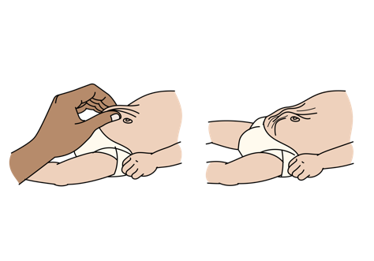

Causas rápidamente reversibles del Estado mental alterado
Signos/síntomas de hipoglucemia
Sudoración (diaforesis)
Crisis epiléptica/convulsiones
Glucosa en sangre <3.5mmol/L
Antecedentes de diabetes, paludismo o infección grave, especialmente en niños
El estado mental mejora rápidamente con la glucosa
Signos/síntomas de deshidratación grave
Signos de mala perfusión (taquicardia, baja presión arterial)
Resultado anormal de la prueba del pellizco
Dificultad para beber líquidos, o pérdida de líquidos
Mucosas secas
©WHO/Laerdal Medical
©WHO/Laerdal Medical
Notes:
Signos/síntomas de hipoglucemia
Sudoración (diaforesis)
Crisis epiléptica/convulsiones
Glucosa en sangre
Antecedentes de diabetes, paludismo o infección grave, especialmente en niños
El estado mental mejora rápidamente con la glucosa
Signos/síntomas de deshidratación grave
Signos de mala perfusión (taquicardia, baja presión arterial)
Resultado anormal de la prueba del pellizco
Dificultad para beber líquidos, o pérdida de líquidos
Membranas mucosas secas

Slide 42
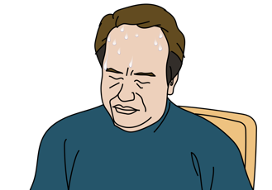
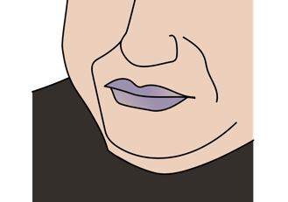
Causas rápidamente reversibles del Estado mental alterado
Signos/síntomas de Golpe de calor
Exposición prolongada al calor y al sol
Alta temperatura corporal
Piel muy caliente
El paciente puede sudar o no (diaforesis)
Signos/síntomas de hipoxemia
Falta de aliento
Bajos niveles de oxígeno en la sangre
Cianosis
©WHO/Laerdal Medical
©WHO/Laerdal Medical
Notes:
Signos/síntomas de golpe de calor
Exposición prolongada al calor y al sol
Alta temperatura corporal
Piel muy caliente
El paciente puede sudar o no (diaforesis)
Signos/síntomas de hipoxemia
Falta de aliento
Bajos niveles de oxígeno en la sangre
Cianosis

Slide 43
Causas Infecciosas de Estado Mental Alterado
Signos y síntomas de paludismo
Fiebre
Prueba rápida de paludismo frotis positivo
En o desde un área con malaria
Signos y síntomas infección alrededor del cerebro (meningitis, encefalitis, absceso cerebral, sangrado)
Fiebre
Rigidez del cuello
Sarpullido
Dolor ocular/sensibilidad a la luz
Dolor de cabeza
Epidemia o exposición infecciosa conocida
Historia de infección por VIH o tuberculosis.
Notes:
Signos y síntomas de infección grave
Fiebre
Taquicardia
Taquipnea
Puede presentar hipotensión
Signos de infección: infección visible en la piel, tos y estertores en una parte de los pulmones (muchas veces con taquipnea), ardor al orinar u orina turbia (no clara), o cualquier dolor focalizado en relación con fiebre
Signos y síntomas de rabia
Agitación
Miedo a beber (hidrofobia)
Salivación
Debilidad
Antecedente de mordedura de animal

Slide 44
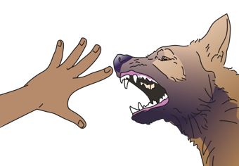
Causas Infecciosas de Estado Mental Alterado
Signos y síntomas de infección grave
Fiebre
Taquicardia
Taquipnea
Puede tener hipotensión
Signo de infección
  Infección de la piel
  Tos
  Crepitantes en los pulmones
  Síntomas urinarios
Signos y síntomas de la rabia
Agitación
Miedo a beber (hidrofobia)
Debilidad
Historia de mordedura de animal
©WHO/Laerdal Medical
Notes:
CEREBRAL MALARIA
Signs and symptoms:
Fever, AMS
Rapid malaria test or smear positive
In or from an area with malaria
INFLAMMATION/INFECTION AROUND THE BRAIN
(meningitis, encephalitis, brain abscess, bleeding)
Signs and symptoms:
Fever
Neck stiffness
Rash
Eye pain with looking at light/sensitivity to light
Headache
Known infectious epidemic or exposure
History of HIV or TB infection

Slide 45

Causas Metabólicas del Estado Mental Alterado
Signos y síntomas de cetoacidosis diabética
Antecedentes de diabetes
Respiración rápida o profunda
Micción frecuente
Aliento dulce
Glucosa elevada en la sangre o la orina
Deshidratación
©WHO/Laerdal Medical
Notes:
Signos y síntomas de cetoacidosis diabética
Antecedentes de diabetes
Respiración rápida o profunda
Micción frecuente
Aliento dulce
Glucosa elevada en la sangre o la orina
Deshidratación

Slide 46
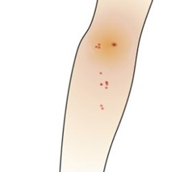
Causas Tóxicas del Estado Mental Alterado
Intoxicación con alcohol o drogas, o abstinencia
Consumo conocido de alcohol o drogas
Marcas de inyección o tenencia de drogas
Alcohol: aliento alcohólico, rostro enrojecido
  Intoxicación aguda (borracho)
  Abstinencia (convulsiones, confusión, taquicardia)
  Uso crónico (problemas de equilibrio, confusión, taquicardia)
Opiáceos:
  Intoxicación aguda (letargo, pupilas muy pequeñas y respiración lenta)
  Abstinencia (agitación, sudoración, diarrea, vómitos)
Otras drogas pueden provocar dilatación de las pupilas, agitación, sudoración y fiebre
©WHO/Laerdal Medical
Notes:
Intoxicación con alcohol o drogas, o abstinencia
Consumo conocido de alcohol o drogas
Marcas de inyección o tenencia de drogas
Alcohol: aliento alcohólico, rostro enrojecido
Intoxicación aguda
Abstinencia
Consumo crónico
Opiáceos:
Intoxicación aguda
Abstinencia
Otras drogas pueden provocar dilatación de las pupilas, agitación, sudoración y fiebre

Slide 47

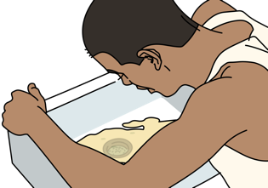
Causas Tóxicas del Estado Mental Alterado
Intoxicación por plaguicidas
Antecedentes de exposición
Pupilas muy pequeñas
Diarrea
Vómitos
Diaforesis
Mordedura de serpiente
Antecedente de mordedura de serpiente
Marcas de mordedura en un ambiente donde hay serpientes venenosas
Edema
Ampollas en la piel
Moretones
Hipotensión
Parálisis
Convulsiones
Heridas sangrantes
©WHO/Laerdal Medical
©WHO/Laerdal Medical
Notes:
Intoxicación por plaguicidas
Antecedentes de exposición
Pupilas muy pequeñas
Diarrea
Vómitos
Diaforesis
Mordedura de serpiente
Antecedente de mordedura de serpiente
Marcas de mordedura en un ambiente donde hay serpientes venenosas
Edema
Ampollas en la piel
Moretones
Hipotensión
Parálisis
Convulsiones
Heridas sangrantes

Slide 48

Causas Tóxicas del Estado Mental Alterado
Reacción a algún medicamento o problema de dosis
Nueva medicación o cambio reciente en la dosis
Envenenamiento gaseoso
Historial compatible con una posible exposición
Varias personas con síntomas
Dolor de cabeza
©WHO/Laerdal Medical
Notes:
Reacción a algún medicamento o problema de dosis
Nueva medicació
Envenenamiento gaseoso
Historial compatible con una posible exposición
Varias personas con síntomas
Dolor de cabeza
n o cambio reciente en la dosis

Slide 49
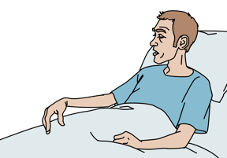
Otras causas del EMA
Crisis epiléptica/convulsiones
Antecedentes conocidos de crisis epilépticas/convulsiones
Lengua mordida
El paciente se orinó
Mejora gradual con los minutos o las horas
Si la paciente está embarazada, considere la posibilidad de eclampsia
Aumento de la presión intracraneana
(tumor, traumatismo, accidente cerebrovascular o inflamación del cerebro)
Cefalea
Crisis epiléptica/convulsiones
Náuseas
Vómitos
Pupilas asimétricas
Debilidad de un lado del cuerpo o problemas de habla
©WHO/Laerdal Medical
Notes:
Crisis epiléptica/convulsiones
Antecedentes conocidos de crisis epilépticas/convulsiones
Lengua mordida
Espuma por la boca
El paciente se orinó
Mejora gradual con los minutos o las horas
Si la paciente está embarazada, considere la posibilidad de eclampsia
Aumento de la presión intracraneana
Cefalea
Crisis epiléptica/convulsiones
Náuseas
Vómitos
Pupilas asimétricas
Debilidad de un lado del cuerpo o problemas de habla

Slide 50
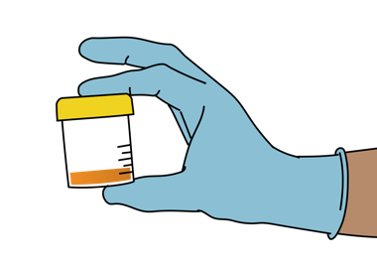
Otras causas del EMA
Signos y síntomas de hepatopatía
Historia de alcoholismo o hepatopatía
Abdomen con aumento de volumen, brazos delgados
Coloración amarillenta de la piel y los ojos (ictericia)
Hipoglucemia
Signos y síntomas de nefropatía
Hipertensión arterial
Edema o inflamación en las piernas
El paciente orina menos o no orina, si está grave
©WHO/Laerdal Medical
Notes:
Signos y síntomas de hepatopatía
Historia de alcoholismo o hepatopatía
Abdomen agrandado, brazos delgados, coloración amarillenta de la piel y los ojos (ictericia)
Hipoglucemia
Signos y síntomas de nefropatía
Hipertensión arterial
Edema o inflamación en las piernas
El paciente orina menos o no orina, si está grave

Slide 51
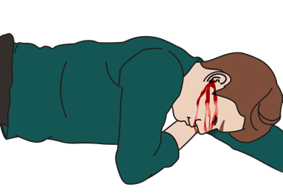
Otras causas del EMA
Signos y síntomas de traumatismo craneoencefálico
Trastornos visuales
Pérdida de memoria
Vómitos
Cefalea
Traumatismo reciente
Laceraciones en el cuero cabelludo o fracturas de cráneo
Moretones en la cabeza
Pérdida de sangre o líquido claro por la nariz o los oídos
Pupilas asimétricas o debilidad de un lado del cuerpo
Debilidad en un lado del cuerpo
Crisis epiléptica/convulsiones
©WHO/Laerdal Medical
Notes:
Signos y síntomas de traumatismo craneoencefálico
Trastornos visuales
Pérdida de memoria
Vómitos
Cefalea
Traumatismo reciente
Laceraciones en el cuero cabelludo o fracturas de cráneo
Moretones en la cabeza
Pérdida de sangre o líquido claro por la nariz o los oídos
Pupilas asimétricas o debilidad de un lado del cuerpo
Crisis epiléptica/convulsiones

Slide 52
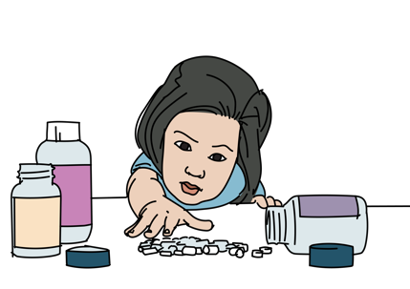
Consideraciones en niños
!
La ingestión de sustancias químicas o toxinas es común en los niños
Verifique el historial de medicamentos o busque sustancias tóxicas en el entorno donde se encuentra el niño
©WHO/Laerdal Medical
Notes:
La ingestión de sustancias químicas o toxinas es comun en los niños
Comunes en niños pequeños
Hallazgo de medicamentos u otras sustancias cerca del niño

Slide 53
Pregunta 3 del libro de ejercicios
Utilizando la sección indicada del libro de ejercicios, indique la posible causa de la alteración del estado mental a partir de los antecedentes y de los resultados de la exploración física que se indican a continuación.
ANTECEDENTES Y RESULTADOS DE LA EXPLORACIÓN FÍSICA | CAUSA PROBABLE
Una adolescente de 15 años de edad se presenta con alteración del estado mental, fiebre y: • rigidez de cuello • fotofobia al mirar a la luz • cefalea
Un hombre de 45 años se presenta con alteración del estado mental, respiración profunda y rápida, y: • micción frecuente • aliento dulce • alto nivel de glucosa en la sangre o la orina • deshidratación
Notes:
Image
Title: Deep thought
Creator:GDL
Source: https://openclipart.org/detail/221707/deep-thought
Copyright information: Creative Commonz Zero 1.0 Public Domain License

Slide 54
Estado Mental Alterado (EMA)
Parte 3: Manejo, consideraciones pediátricas especiales y disposición
Notes:
In the second part of this module we will consider the secondary exam and causes of altered mental status. We will start with the components of the secondary exam.
Una persona con el estado mental alterado puede ser incapaz de responder preguntas, por lo que solo la exploración física permitirá hallar indicios para determinar la causa. Siempre haga primero la evaluación ABCDE. Con la evaluación inicial ABCDE se detectan y tratan trastornos o lesiones potencialmente mortales. En la evaluación secundaria se observan cambios en el estado del paciente o causas menos obvias que se puedan haber pasado por alto durante la evaluación ABCDE. Si en la evaluación secundaria detecta una afección ABCDE, DETÉNGASE Y REANUDE INMEDIATAMENTE LA EVALUACIÓN ABCDE para tratarla.

Slide 55
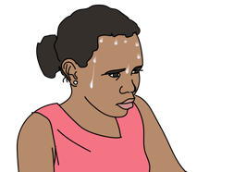
Tratamiento
Si se sospecha hipoxemia:
  Suministre oxígeno
  Busque la causa subyacente
Si se sospecha hipoglucemia:
  Trate al paciente con glucosa
Si se sospecha hiperglucemia:
  Trate al paciente con líquidos intravenosos
  Prepare un TRASLADO/TRANSFERENCIA rápido del paciente
Si sospecha de fiebre con EMA:​
  Inicie tratamiento con antibióticos​
  Considere una prueba y tratamiento del paludismo​
  Considere una posible intoxicación o envenenamiento​
  Trate la fiebre alta con paracetamol​
  En caso de temperatura muy elevada, rocíe al paciente con agua fresca, ventílelo y adminístrele líquidos intravenosos​
©WHO/Laerdal Medical
Notes:
Si se sospecha hipoxemia:
Suministre oxígeno
Busque la causa subyacente
Si se sospecha hipoglucemia:
Trate al paciente con glucosa
Si se sospecha hiperglucemia:
Trate al paciente con líquidos intravenosos
Prepare un traslado/transferencia rápido del paciente
Si sospecha de fiebre con alteración del estado mental:
Inicie tratamiento con antibióticos
Considere una prueba y tratamiento del paludismo
Considere una posible intoxicación o envenenamiento
Trate la fiebre alta con paracetamol
En caso de temperatura muy elevada, rocíe al paciente con agua fresca, ventílelo y adminístrele líquidos intravenosos
Evite los escalofríos

Slide 56
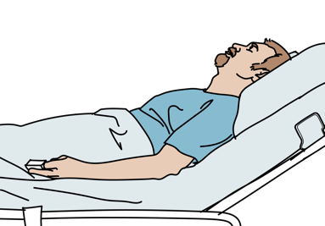
Tratamiento
Si se sospecha hipotermia:
  Ponga al paciente en un ambiente cálido
  Quítele la ropa mojada
  Cúbralo con mantas
  Adminístrele líquidos tibios por vía intravenosa
Si se sospecha sangrado u otra causa de aumento de la presión intracraneana :
  Si no hay traumatismo, eleve el cabezal de la cama a 30 grados
  Si se sospecha un traumatismo, inmovilice la columna
©WHO/Laerdal Medical
Notes:
Si se sospecha hipotermia:
Ponga al paciente en un ambiente cálido
Quítele la ropa mojada
Cúbralo con mantas
Adminístrele líquidos tibios por vía intravenosa
Si se sospecha sangrado u otra causa de aumento de la presión intracraneana :
Si no hay traumatismo, eleve el cabezal de la cama a 30 grados
Si se sospecha un traumatismo, inmovilice la columna

Slide 57

Tratamiento
Si se sospecha una sobredosis de opiáceos:
  Administre naloxona
  Los efectos de la naloxona duran aproximadamente 1 hora
  Considere la necesidad de volver a dosificar
Si hay una crisis epiléptica/convulsiones activas:
  Trate al paciente con benzodiacepina y monitoreé atentamente por si su respiración se enlentece
  Compruebe el nivel de glucosa o administre glucosa si no está en condiciones de comprobarlo
  Coloque al paciente en posición lateral de seguridad si no se sospecha un traumatismo
  Si el paciente sigue convulsionando o no recupera la consciencia entre una convulsión y otra, prepare un TRASLADO/TRANSFERENCIA rápido
©WHO/Laerdal Medical
Notes:
Si se sospecha una sobredosis de opiáceos:
Administre naloxona
Los efectos de la naloxona duran aproximadamente 1 hora
Planifique la atención permanente y vuelva a evaluar a la persona con frecuencia
Si hay una crisis epiléptica/convulsiones activas:
Trate al paciente con una benzodiacepina y vigílelo atentamente por si su respiración se enlentece
Compruebe el nivel de glucosa o administre glucosa si no está en condiciones de comprobarlo
Coloque al paciente en posición lateral de seguridad si no se sospecha un traumatismo
Si el paciente sigue haciendo convulsiones o no recupera la consciencia entre una convulsión y otra, prepare un traslado/transferencia rápido

Slide 58

Tratamiento
Si sospecha intoxicación o envenenamiento:
  Trate de determinar cuál fue el veneno
  TRASLADO/TRANSFERENCIA a un proveedor avanzado para que le brinde un tratamiento específico
  Si se trata de intoxicación con plaguicidas, asegúrese de que el paciente haya sido descontaminado y vigile atentamente la vía aérea
  Las mordeduras de serpientes deben tratarse según el MANEJO DE HERIDAS y derivarse para un posible ANTIVENENO
Si sospecha rabia:
  No hay un tratamiento específico para la rabia
  La rabia sintomática es casi siempre fatal
©WHO/Laerdal Medical
Notes:
Si sospecha intoxicación o envenenamiento:
Trate de determinar cuál fue el veneno
Derive al paciente a un proveedor avanzado para que le brinde un tratamiento específico
Si se trata de intoxicación con plaguicidas, asegúrese de que el paciente haya sido descontaminado y vigile atentamente la vía aérea
Se debe derivar al paciente lo antes posible para que reciba un antídoto
Si sospecha rabia:
No hay un tratamiento específico para la rabia
La rabia sintomática es casi siempre fatal
Consulte en la sección TRAUMATISMOS el tratamiento de posibles mordeduras de animales

Slide 59
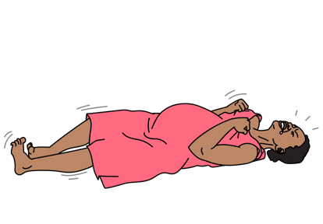
Tratamiento
Si hay una paciente embarazada con crisis epiléptica/ convulsiones activas:
  Podría tratarse de eclampsia
  Prepare un TRASLADO/TRANSFERENCIA rápido a una unidad especializada
  Administre sulfato de magnesio
  Vigile a la paciente atentamente si presenta signos de toxicidad
    Hipotensión, ritmo cardíaco anormal, coma, depresión respiratoria, debilidad muscular, confusión, náuseas, vómitos, enrojecimiento.
    Si esto ocurre, no le dé magnesio adicional.
Si sospecha abstinencia de alcohol:
  Controle la glucosa y adminístrela si es necesario.
  Trate la abstinencia con una benzodiacepina
©WHO/Laerdal Medical
Notes:
Si hay un paciente embarazada con crisis epiléptica/ convulsiones activas:
Podría tratarse de eclampsia
Vigile a la paciente atentamente si presenta signos de toxicidad
Prepare un traslado/transferencia rápido a una unidad especializada y administre sulfato de magnesio
Si se sospecha abstinencia de alcohol:
Controle siempre la glucosa y adminístrela si es necesario. Trate la abstinencia con una benzodiacepina
Vigile de cerca la vía aérea

Slide 60
Tratamiento
Si el paciente está agitado o violento:
  Evite que el paciente se haga daño a sí mismo o a otras personas
  Cerciórese de que el personal tenga una vía de salida
  Aleje posibles armas y objetos peligrosos
  Pida ayuda a colegas, familiares y personal de seguridad, si es necesario
  Hable al paciente en un tono calmado, suave y tranquilo
  Explíquele lo que está ocurriendo en cada paso del proceso de atención
  No lo confronte ni lo juzgue
  Considere otras causas controle la glucosa y los signos vitales; trate anomalías
  Prepare el TRASLADO/TRANSFERENCIA seguro a un proveedor especializado
Si sospecha traumatismo:
  Evalúe la escala de coma de Glasgow
  Inmovilice la columna
  Evalúe posibles signos de aumento de la presión intracraneana
Notes:
Si el paciente está agitado o violento:
Evite que el paciente se haga daño a sí mismo o a otras personas
Cerciórese de que el personal tenga una vía de salida
Aleje posibles armas y objetos peligrosos
Pida ayuda a colegas, familiares y personal de seguridad, si es necesario
Hable al paciente en un tono calmado, suave, no amenazante
Explíquele lo que está ocurriendo en cada paso de la atención
No lo confronte ni lo juzgue
Considere otras causas y trate las anomalías
Prepare el traslado seguro a un proveedor especializado
Si sospecha traumatismo:
Evalúe la escala de coma de Glasgow
Inmovilice la columna
Evalúe posibles signos de aumento de la presión intracraneana

Slide 61
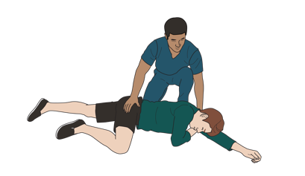
Consideraciones especiales
Tratamiento de convulsiones activas:
  Realice la evaluación ABCDE
  Mantenga despejada la vía aérea: no coloque nada en la boca
  Administre oxígeno si sospecha una hipoxemia o convulsiones prolongadas
  Coloque al paciente de lado
  Proteja al paciente de mayores daños o lesiones
  Compruebe el nivel de glucosa o administre glucosa si no es capaz de comprobarlo
  Administre una benzodiacepina
  Si la paciente es una mujer embarazada, adminístrele sulfato de magnesio
  Si no hay respuesta, administre otra dosis
  Si el paciente no se despierta entre las crisis epilépticas/convulsiones, considere que es una afección potencialmente mortal
    Prepare un TRASLADO/TRANSFERENCIA rápido a un proveedor avanzado
  Si las convulsiones se detienen, coloque al paciente en posición lateral de seguridad y vigílelo de cerca
©WHO/Laerdal Medical
Notes:
Tratamiento de convulsiones activas:
Realice la evaluación ABCDE
Mantenga despejada la vía aérea: no coloque nada en la boca
Administre oxígeno si sospecha una hipoxemia o si hay una crisis epiléptica/convulsiones prolongadas
Coloque al paciente de lado
Proteja al paciente de mayores daños o lesiones
Compruebe el nivel de glucosa o administre glucosa si no es capaz de comprobarlo
Administre una benzodiacepina
Si el paciente es una mujer embarazada, adminístrele sulfato de magnesio
Si no hay respuesta, administre otra dosis de
Si el paciente no se despierta entre las crisis epilépticas/convulsiones, considere que es una afección potencialmente mortal
Prepare un traslado/transferencia rápido a un proveedor avanzado
Si las convulsiones se detienen, coloque al paciente en posición lateral de seguridad y vigílelo de cerca

Slide 62
Pregunta 4 del libro de ejercicios
Usando la sección anterior del libro de ejercicios, indique lo que haría para tratar a estos pacientes.
ALTERACIÓN | TRATAMIENTO
Un niño de 3 años de edad se presenta con alteración del estado mental y un nivel de glucosa en sangre de 2 mmol/L. | 1.
Una mujer de 25 años de edad es traída con movimientos espasmódicos y usted sospecha una crisis epiléptica/ convulsiones activas. | 1. 2. 3.
Un hombre de 50 años es traído tras caer de un techo. Tiene cefalea y alteración del estado mental. | 1. 2.
Notes:
Image
Title: Deep thought
Creator:GDL
Source: https://openclipart.org/detail/221707/deep-thought
Copyright information: Creative Commonz Zero 1.0 Public Domain License

Slide 63
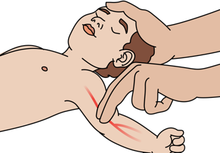
Consideraciones especiales en niños
!
RECUERDE que los niños con Estado mental alterado pueden presentar signos leves como dormir más o ser menos interactivos
Primero realice el ABCDE, luego busque la causa del estado mental alterado
RECUERDE que los niños muy enfermos o lesionados pueden tener signos vitales normales hasta que se deterioran rápidamente
©WHO/Laerdal Medical
Notes:
Los niños que presentan alteración del estado mental pueden tener signos aparentemente leves, como dormir más de lo habitual o ser menos interactivos
Ocúpese primero de los pasos ABCDE, y después busque y trate las causas de la alteración del estado mental
Recuerde que los niños que están muy enfermos o lesionados pueden presentar signos vitales normales pero estos pueden deteriorarse rápidamente

Slide 64
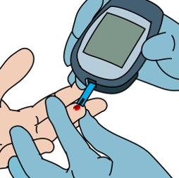
Consideraciones especiales en niños
La hipoglucemia
Ocurre con frecuencia en los niños muy enfermos
Es una causa común de EMA en los niños
Compruebe el nivel de glucosa en la sangre en todo niño que presente EMA
La hipoxemia
Puede ocurrir a causa de muchas afecciones
Por ejemplo: infecciones respiratorias y estado de choque
La hipoxemia es algo a tener presente en los recién nacidos
©WHO/Laerdal Medical
Notes:
La hipoglucemia
Ocurre con frecuencia en los niños muy enfermos
Es una causa común de alteración del estado mental en los niños
Compruebe el nivel de glucosa en la sangre en todo niño que presente alteración del estado mental
La hipoxemia
Puede ocurrir a causa de muchas afecciones, incluidas infecciones respiratorias y estado de choque
La hipoxemia en el nacimiento es algo a tener presente en los recién nacidos

Slide 65
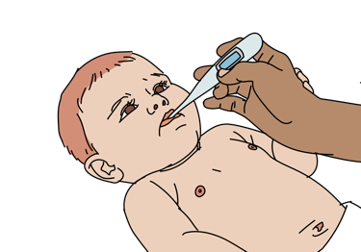
Consideraciones especiales en niños
Hipertermia con EMA
Infección
Una exposición excesiva al calor
Ejercicio
Crisis epiléptica/convulsiones
Desequilibrio hormonal
Venenos
Hipotermia con EMA
Sugiere infección, especialmente en los lactantes
Intoxicación por drogas
Exposición al frío
Desequilibrio hormonal
Los bebés pequeños son más sensibles a las variaciones de temperatura
                Use mantas, gorro, y aplique el contacto piel a piel con su familiar
©WHO/Laerdal Medical
Notes:
La hipertermia y la alteración del estado mental sugieren infección, pero también pueden deberse a una exposición excesiva al calor, ejercicio, crisis epiléptica/convulsiones, desequilibrio hormonal y algunos medicamentos y venenos.
La hipotermia con alteración del estado mental también sugiere infección, especialmente en los lactantes, pero también puede deberse a intoxicación por drogas, exposición al frío o desequilibrio hormonal. Los bebés pequeños son más sensibles a las variaciones de temperatura. Mantenga al niño abrigado con mantas y un gorro, para evitar la pérdida de calor, y aplique el contacto piel a piel (también llamado “método madre canguro”) con un familiar las 24 horas del día mientras el niño esté enfermo.
Image:
Title: Thermometer
Creator:hutzelknecht
Source: https://openclipart.org/detail/231080/thermometer
Copyright information: Creative Commonz Zero 1.0 Public Domain License

Slide 66
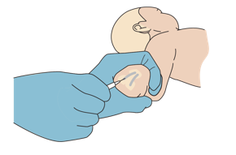
Consideraciones especiales en niños
Las crisis epilépticas/convulsiones
  Pueden sugerir infección, hipoglucemia o hiponatremia
  No demore el tratamiento con antibióticos en pacientes en que se sospeche una infección bacteriana grave
  Siempre considere la posibilidad de traumatismo
La infección en el cerebro o alrededor de este
  Observe si la fontanela no está abultada o inflamada (en un niño menor de 1 año)
  Observe si el niño presenta una erupción en las piernas y el abdomen inferior
  No demore el tratamiento con antibióticos en niños en que se sospeche una infección bacteriana grave
©WHO/Laerdal Medical
Notes:
Las crisis epilépticas/convulsiones pueden deberse solo a la fiebre pero en los adultos también pueden sugerir infección, hipoglucemia o hiponatremia (bajo nivel de sodio). No demore el tratamiento con antibióticos en pacientes en que se sospeche una infección bacteriana grave. Siempre considere la posibilidad de traumatismo.
La infección en el cerebro o alrededor de este puede causar alteración del estado mental. Observe si la fontanela no está abultada o inflamada (en un niño menor de 1 año) o si el niño presenta una erupción en las piernas y el abdomen inferior, lo que puede indicar una infección o un aumento de la presión en el cerebro. No demore el tratamiento con antibióticos en niños en que se sospeche una infección bacteriana grave.
Image:
Title: Brain activity – Métacognition
Creator:benoitpetit
Source: https://openclipart.org/detail/193152/brain-activity-metacognition
Copyright information: Creative Commonz Zero 1.0 Public Domain License
Images: Original Tein Jung Illustration 2017.

Slide 67
Consideraciones especiales en niños
La mala perfusión
  Los niños pueden deshidratarse rápidamente
  Observe si hay signos de deshidratación:
    Prueba del pellizco anormal
    Mucosas secas
    Irritabilidad
    Fontanela hundida o deprimida (en niños menores de 1 año)
    Llenado capilar lento (> 3 segundos)
    Taquicardia
    Hipotensión
  Administre líquidos intravenosos y vuelva a evaluar con frecuencia
Notes:
La mala perfusión puede causar alteración del estado mental. Los niños pueden deshidratarse muy rápidamente. Observe si hay signos de deshidratación: prueba del pellizco anormal, membranas mucosas secas (la parte interior, color rosado de la boca), irritabilidad, fontanela hundida o deprimida (en niños menores de 1 año), llenado capilar lento (mayor a 3 segundos), taquicardia e hipotensión. Administre líquidos intravenosos y vuelva a evaluar con frecuencia.
Image:
Title: Brain activity – Métacognition
Creator:benoitpetit
Source: https://openclipart.org/detail/193152/brain-activity-metacognition
Copyright information: Creative Commonz Zero 1.0 Public Domain License
Images: Original Tein Jung Illustration 2017.

Slide 68
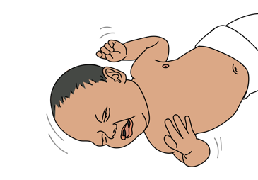
Consideraciones especiales en niños
El paludismo
  Puede ser más grave en los niños que en los adultos
  Los niños con paludismo pueden presentar:
    Anemia grave
    Crisis epiléptica/convulsiones
    Coma
    Hipoglucemia
©WHO/Laerdal Medical
Notes:
El paludismo puede ser más grave en los niños que en los adultos. Los niños con paludismo grave pueden presentarse con anemia grave, crisis epiléptica/convulsiones, coma e hipoglucemia.

Slide 69
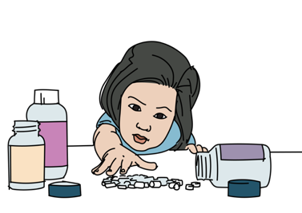
Consideraciones especiales en niños
La ingestión de sustancias químicas o medicamentos:
  Es común en los niños (especialmente entre 1 y 3 años)
  Intente determinar qué fue lo que consumió el niño (trate de obtener una fotografía del envase)
  CONSULTE de inmediato a un proveedor avanzado para que le brinde tratamiento
Preguntar: sobre signos y síntomas dependiendo de la sustancia ingerida
  Realice un historial familiar exhaustivo
  Determina a qué hora ocurrió
  Asegúrese de que no haya otros niños involucrados
  Examine los frascos de la sustancia o medicamento ingerido.
  Compruebe:
  Signos de quemaduras en o alrededor de la boca
  Estridor que sugiere sustancias químicas que dañan las vías respiratorias o causan inflamación
  MONITORIZAR de cercanamente
  Considere TRASLADO/TRANSFERENCIA a una unidad de referencia
©WHO/Laerdal Medical
Notes:
La ingestión de sustancias químicas o medicamentos
Es común en los niños
Intente determinar qué fue lo que consumió el niño y trate de obtener una fotografía del envase
Consulte de inmediato a un proveedor avanzado para que le brinde tratamiento
Considere la posibilidad de una ingestión inadvertida en niños menores de 6 años, y especialmente de 1 a 3 años:
Pregunte por los signos y síntomas
Realice un historial familiar exhaustivo
Examine los frascos de la sustancia o el medicamento ingeridos
Determine a qué hora ocurrió la ingestión
Asegúrese de que otros niños no estén afectados
Observe si hay signos de quemaduras en la boca o alrededor de esta
Esté atento a estridores
Los niños podrían tener que ser transferidos a una unidad de derivación para su ulterior tratamiento.

Slide 70
Pregunta 5 del libro de ejercicios
Utilizando la sección indicada del libro de ejercicios, responda a las siguientes preguntas sobre la alteración del estado mental en los niños:
¿Cómo evaluaría una infección cerebral en un niño?
_________________________________________________________
_________________________________________________________
¿Por qué la hipoglucemia ocurre con frecuencia en los niños muy enfermos?
_________________________________________________________
_________________________________________________________
Las crisis epilépticas/convulsiones en los niños pequeños ¿pueden ser un signo de qué?
_________________________________________________________
_________________________________________________________
Notes:
Image
Title: Deep thought
Creator:GDL
Source: https://openclipart.org/detail/221707/deep-thought
Copyright information: Creative Commonz Zero 1.0 Public Domain License

Slide 71
Traslado o destino del paciente
La disposición o destino depende de la causa
Las causas que no se corrigen rápidamente o que pueden regresar necesitan tratamiento en un hospital especializado
Monitoree cercanamente por si se presentan problemas de la vía aérea
Considere la TRASLADO/TRANSFERENCIA
En caso de hipoglucemia, considere la causa y la posibilidad de que vuelva a presentarse
En caso de sobredosis de opioides, considere la necesidad de repetir dosis de naloxona
Notes:
Disposition depends on the cause of altered mental status.
Causes of altered mental status that cannot be rapidly corrected or which might return after medications wear off need management in a hospital setting.
Any patient with altered mental status must be closely monitored for airway problems.
Consider handover/transfer to a provider with advanced airway capabilities.
If the underlying cause of the low blood glucose is not identified and treated, patients with hypoglycaemia who improved with glucose may develop low blood glucose again and may require repeat treatments. These patients need to be monitored closely.
Naloxone (opioid reversal agent) effects only last approximately 1 hour. Many opioid medications are longer-acting and may need more doses of naloxone to reverse the opioid effects. Any patient treated with naloxone must be monitored closely. Make sure the new provider knows the patient has been given naloxone and may need additional doses.

Slide 72

Preguntas

Slide 73
Tarjetas rápidas
Notes:
In the second part of this module we will consider the secondary exam and causes of altered mental status. We will start with the components of the secondary exam.
Una persona con el estado mental alterado puede ser incapaz de responder preguntas, por lo que solo la exploración física permitirá hallar indicios para determinar la causa. Siempre haga primero la evaluación ABCDE. Con la evaluación inicial ABCDE se detectan y tratan trastornos o lesiones potencialmente mortales. En la evaluación secundaria se observan cambios en el estado del paciente o causas menos obvias que se puedan haber pasado por alto durante la evaluación ABCDE. Si en la evaluación secundaria detecta una afección ABCDE, DETÉNGASE Y REANUDE INMEDIATAMENTE LA EVALUACIÓN ABCDE para tratarla.

Slide 74
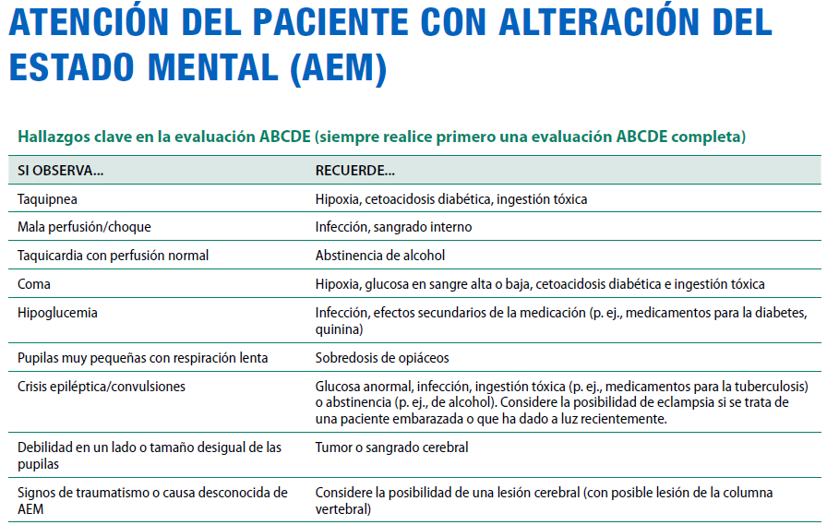

Slide 75
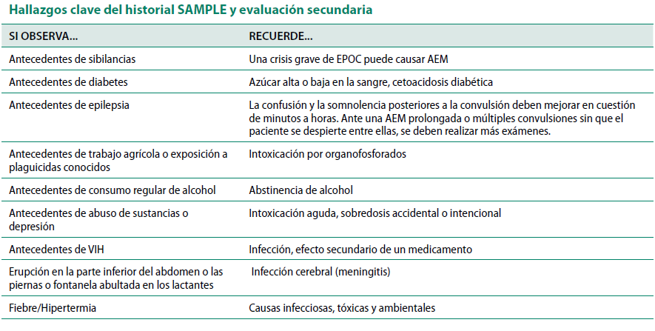

Slide 76
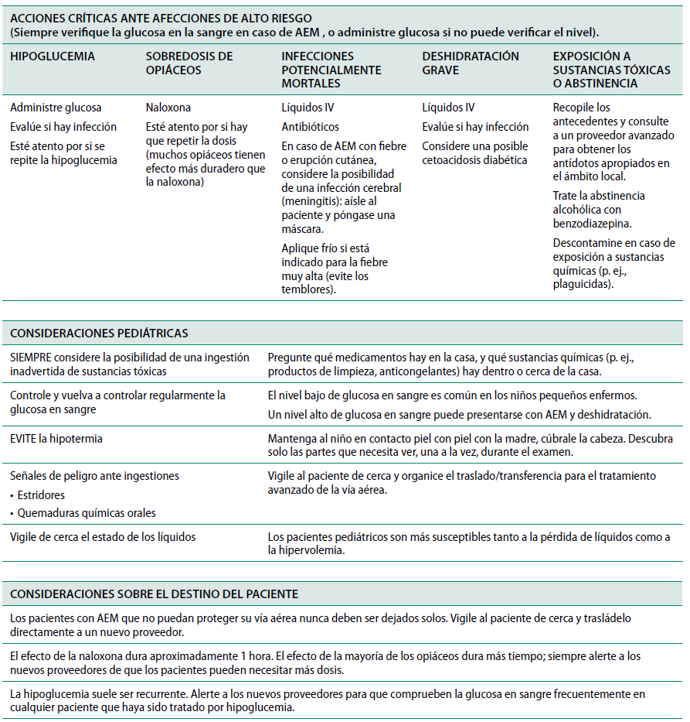

Slide 77
Resumen estado mental alterado (EMA)
En esta presentación hemos revisado:
Cómo aplicar una historia MUESTRA a un paciente con estado mental alterado (EMA)
Hallazgos clave de la historia que sugieren diferentes causas de EMA
Las causas de alto riesgo de alteración del estado mental en adultos y niños
Cómo realizar un examen secundario en un paciente con EMA
Hallazgos clave del examen que sugieren diferentes causas de EMA
Acciones críticas para el manejo de un paciente con EMA
Habilidades esenciales para las causas de alto riesgo de EMA
Consideraciones pediátricas especiales para el EMA
Transferencia/traslado de pacientes con EMA

